Slide 1
Bóg stworzył niebo
Dziś jest 16.09.2013
Do wakacji pozostało 284 dni
Fot. Tła © Fotolia.com

Slide 2
Co powinniśmy wiedzieć na dzisiejszą katechezę?
Co to jest objawienie Boże?
Jakie znamy rodzaje objawienia Bożego?
W jakim celu Bóg objawia się człowiekowi?

Slide 3
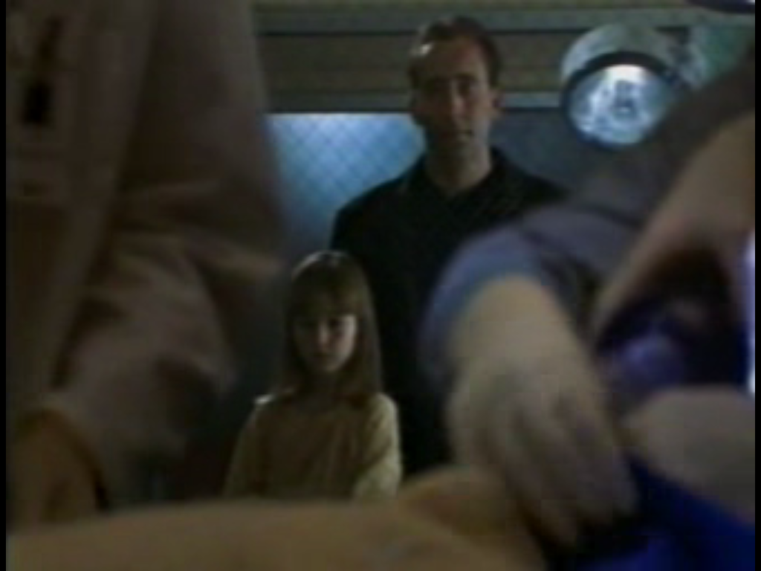
Być aniołem to….
Screen z filmu: Miasto Aniołów

Slide 4
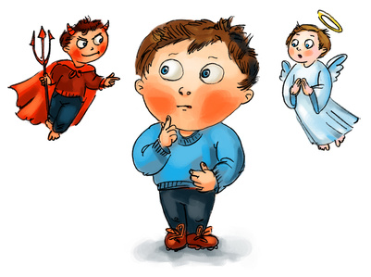
Świat duchowy
Fot. © kharlamova_lv – Fotolia.com

Slide 5

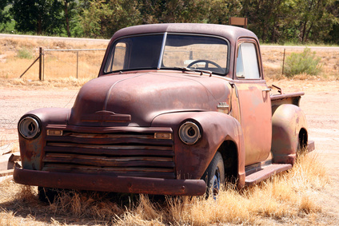
Być aniołem, czyli praca ogrodnika
Fot. © Trombax – Fotolia.com
Fot. © Rido – Fotolia.com

Slide 6
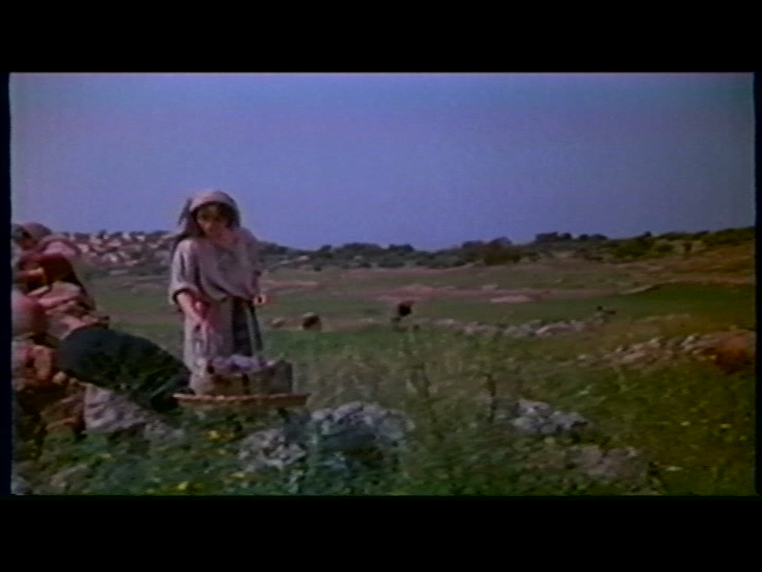
Aniołowie w Piśmie św.
Screen z filmu: Jezus

Slide 7
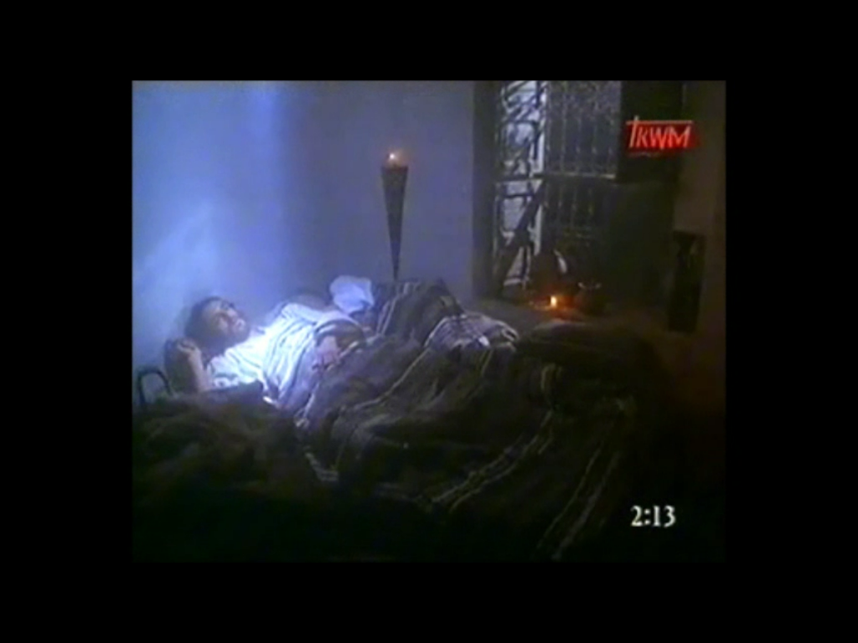
Aniołowie w Piśmie św.
Screen z filmu: Ewangelia wg św. Mateusza

Slide 8
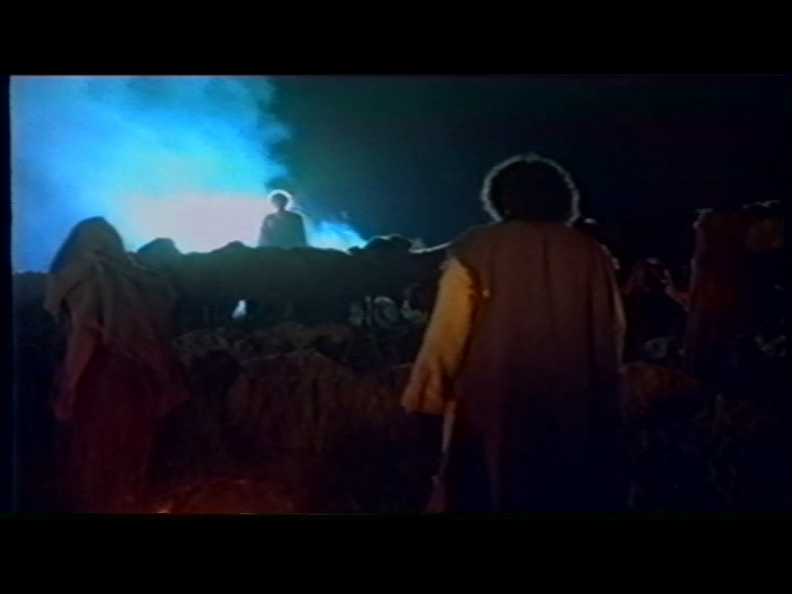
Aniołowie w Piśmie św.
Screen z filmu: Jezus

Slide 9
Notatka
KKK 350 Aniołowie są stworzeniami duchowymi, które nieustannie wielbią Boga i służą Jego zbawczym zamysłom wobec innych stworzeń:
KKK 330 Jako stworzenia czysto duchowe aniołowie posiadają rozum i wolę: są stworzeniami osobowymi i nieśmiertelnymi (Por. Łk 20, 36.). przewyższają doskonałością wszystkie stworzenia widzialne.

